Slide 1
第6章 Spring MVC
数据绑定和响应
《Java EE企业级应用开发教程（Spring+Spring MVC+MyBatis）（第3版）》

Slide 2
学习目标/Target
了解数据绑定的概念，能够简述Spring MVC数据绑定的过程
掌握简单数据绑定，能够使用Spring MVC默认支持类型、简单数据类型、POJO类型和自定义类型转换进行数据绑定
掌握复杂数据绑定，能够使用数组、集合、复杂POJO进行数据绑定，以及进行JSON数据绑定
掌握页面跳转，能够实现返回值为void、String类型和ModelAndView类型的页面跳转
掌握数据回写，能够对普通字符串和JSON数据进行数据回写

Slide 3
章节概述/ Summary
在开发Web应用程序时，数据的传递和处理是至关重要的。Spring MVC框架提供了强大的数据绑定和响应功能，使得开发者可以轻松地处理请求参数、表单数据，并将处理结果以清晰的格式返回给客户端。通过数据绑定，开发者可以将请求参数映射到Java对象，并进行相应的处理逻辑；而响应功能则能够帮助开发者构建和返回适当的响应数据给客户端。本章将对Spring MVC框架中的数据绑定和响应进行详细讲解。

Slide 4
目录/Contents
6.1
Spring MVC简介
6.2
Spring MVC入门程序
6.3
Spring MVC的执行流程
6.4
Spring MVC的请求映射
6.5
Spring MVC的请求映射

Slide 5
6.1
Spring MVC简介

Slide 6

6.1 数据绑定概述
先定一个小目标！
先定一个小目标！
了解数据绑定的概念，能够简述Spring MVC数据绑定的过程

Slide 7
6.1 数据绑定概述
在程序运行时，Spring MVC接收到客户端的请求后，会根据客户端请求的参数和请求头等数据信息，将客户端请求中的参数以特定的方式转换并绑定到处理器方法的参数。Spring MVC中将请求中的数据与处理器方法的参数建立连接和绑定的过程就是Spring MVC的数据绑定。
在Spring MVC的数据绑定过程中，数据绑定组件DataBinder会对请求参数进行解析，并进行必要的类型转换。如果类型转换成功，DataBinder将请求参数的值绑定到处理器方法的参数上，从而完成了数据绑定的过程。如果类型转换失败，通常会抛出一个异常。

Slide 8
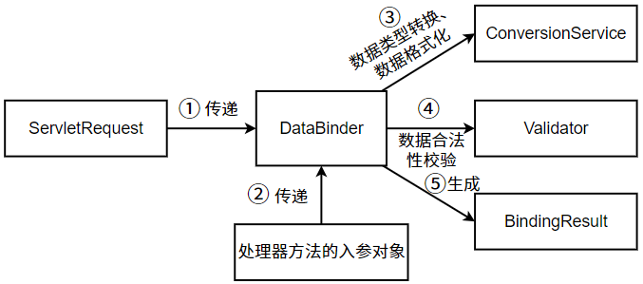
6.1 数据绑定概述
Spring MVC数据绑定的过程

Slide 9
6.2
简单数据绑定

Slide 10
6.2 简单数据绑定
Spring MVC请求参数的绑定是框架自动实现的，根据请求参数类型和参数个数等数据信息的复杂程度，可以将Spring MVC中的数据绑定分为简单数据绑定和复杂数据绑定。简单数据绑定不是特指哪一种数据类型的绑定，是指请求中的参数不是基于列表或多层级的数据，参数直接和处理器方法的参数或参数的属性进行绑定。Spring MVC中简单数据绑定一般分为默认支持类型数据绑定、简单数据类型绑定和POJO绑定，还可以使用自定义类型转换器将特殊的数据转换后进行数据绑定。下面分别对这四种数据绑定进行讲解。

Slide 11
6.2.1 默认支持类型绑定
先定一个小目标！
先定一个小目标！
掌握Spring MVC默认支持类型的数据绑定，能够使用Spring MVC默认支持类型进行数据绑定

Slide 12
6.2.1 默认支持类型绑定
Spring MVC为数据绑定提供了一些默认支持的类型，当使用Spring MVC默认支持的类型作为处理器的参数类型时，Spring MVC的参数处理适配器能够将HTTP请求中的参数自动转换并绑定到处理器方法的参数上。Spring MVC常见的默认支持的类型如下所示。
① HttpServletRequest：用于获取请求信息的类型，该类型的对象可以获取请求的URL、请求的HTTP方法类型、请求参数等消息。
② HttpServletResponse：用于处理响应信息的类型，通过该类型的对象可以设置响应的数据、响应的类型、返回数据的格式等。
③ HttpSession：用于获取Session中存放的对象的类型，通过该类型的对象可以对Session级别的数据进行读写操作。
④ Model/ModelMap：Model是一个接口，ModelMap是一个类，Model的实现类对象和ModelMap对象都可以设置模型数据，模型数据会填充到Request域中，以供视图层使用。

Slide 13


6.2.1 默认支持类型绑定
下面通过案例演示将请求中的数据绑定到HttpServletRequest类型的对象中。
（1）创建项目
在IDEA中创建一个名称为chapter06的Maven Web项目，创建Spring MVC的配置文件spring-mvc.xml并完成相关配置，并在项目的pom.xml文件中引入Spring MVC和Servlet的相关依赖，pom.xml文件如文件6-1所示。
源 代 码
文件6-1
pom.xml

Slide 14
6.2.1 默认支持类型绑定
（2）创建处理器类
在项目的src\main\java目录下创建路径名称为com.itheima.controller的包，在包中创建处理器类SpaceController，在SpaceController类中定义方法getSpacecraftName( )，用于获取请求中参数spaceName的值，具体代码如文件6-2所示。
源 代 码
文件6-2
SpaceController.java

Slide 15
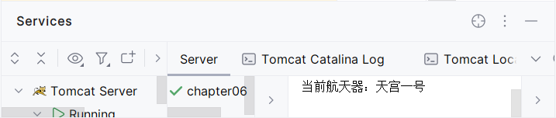
6.2.1 默认支持类型绑定
（3）测试效果
启动项目，在浏览器中访问http://localhost:8080/chapter06/getSpacecraftName?spaceName=天宫一号，控制台输出信息如下图所示。

Slide 16
6.2.2 简单数据类型绑定
先定一个小目标！
先定一个小目标！
掌握简单数据类型绑定的数据绑定，能够使用简单数据类型进行数据绑定

Slide 17
6.2.2 简单数据类型绑定
简单数据类型的绑定，就是指Java中基本类型（如int、double等）、基本数据类型的包装类、String类型的数据绑定。在Spring MVC中进行简单类型的数据绑定，只需客户端请求参数的名称和处理器的参数名称一致即可，请求参数会自动映射并匹配到处理器方法的参数完成数据绑定。

Slide 18
6.2.2 简单数据类型绑定
下面通过案例演示，将请求中int类型和String类型的数据绑定到Spring MVC处理器方法的参数上。
在文件6-2中定义方法getSpacecraft()，在该方法中定义一个int类型和一个String类型的参数，用于后续绑定请求中携带的参数，getSpacecraft( )方法的代码如下所示。
源 代 码
getSpacecraft( )方法

Slide 19
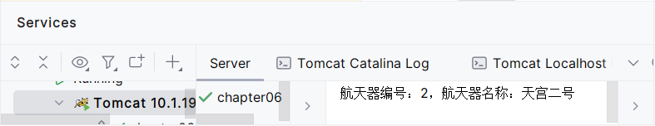
6.2.2 简单数据类型绑定
启动项目，在浏览器中访问地址http://localhost:8080/chapter06/getSpacecraft?number=2&name=天宫二号，控制台输出信息如下图所示。

Slide 20
6.2.2 简单数据类型绑定
默认情况下，进行简单数据类型的数据绑定时，处理器方法参数的名称需要和请求中参数名称保持一致，否则会导致处理器无法正确绑定并接收到请求中的参数。如果需要在两者不一致的情况实现数据绑定，可以使用Spring MVC提供的@RequestParam注解实现。@RequestParam注解用于从请求中获取参数的值并将其传递给处理器方法的参数。

Slide 21
6.2.2 简单数据类型绑定
@RequestParam注解的属性
属性 | 说明
value | 用于指定要绑定的请求参数的名称，例如，@RequestParam(value= "userId") String id，表示将请求中参数userId的值绑定到处理器方法的 id 参数上。如果当前@RequestParam注解只使用vaule属性，则可以省略value属性名，如@RequestParam("userId")
name | 与value属性作用一致
required | 用于指定参数是否必须，默认是true，表示请求中一定要有相应的参数
defaultValue | 当请求中不包含对应的参数，并且 required 属性设置为 false 时，用于指定参数的默认值

Slide 22
6.2.2 简单数据类型绑定
@RequestParam注解的使用相对简单，假设在浏览器中向地址http://localhost:8080/chapter06/getSpacecraft?nm=Spring发起请求，可以在getSpacecraft()方法中使用@RequestParam注解标注参数，具体代码如下所示。
@RequestMapping("/getSpacecraft")
public void getSpacecraft(@RequestParam(value="nm",
required = false,defaultValue = "天宫二号")String name){
System.out.println("航天器名称："+name);
}

Slide 23
6.2.2 简单数据类型绑定
当请求的映射方式是REST风格时，上述对简单类型数据绑定的方式就不太适用。为此，Spring MVC提供了@PathVariable注解，通过@PathVariable注解可以将URL中占位符参数绑定到处理器方法的参数中。@PathVariable注解有以下两个常用属性。
① value：用于指定URL中占位符名称。
② required：是否必须提供占位符，默认值为true。

Slide 24
6.2.2 简单数据类型绑定
下面通过案例对请求的映射方式是REST风格时，简单数据类型绑定进行演示。在文件6-2中新增一个处理方法getPathVariable( )，在该方法中使用@PathVariable注解进行数据绑定，具体代码如下所示。
源 代 码
getPathVariable( )方法

Slide 25
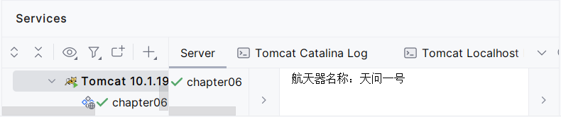
6.2.2 简单数据类型绑定
启动项目，在浏览器中访问地址http://localhost:8080/chapter06/space/天问一号，控制台输出信息如下图所示。

Slide 26
6.2.3 POJO类型绑定
先定一个小目标！
先定一个小目标！
掌握POJO类型绑定的数据绑定，能够使用POJO类型进行数据绑定

Slide 27
6.2.3 POJO类型绑定
在使用简单数据类型绑定时，可以很容易地根据具体需求来定义方法中的参数类型和个数，然而在实际应用中，请求可能需要传递多个不同类型的参数数据，如果还使用简单数据类型进行绑定，那么就需要手动编写多个不同类型的参数，这种操作显然比较烦琐。为解决这个问题，可以使用POJO（Plain Ordinary Java Object，简单Java对象）类型进行数据绑定。

Slide 28
6.2.3 POJO类型绑定
POJO类型的数据绑定指的是将请求中的多个参数（如请求参数、表单数据等）绑定到处理器方法的一个POJO上。通过 POJO 类型的数据绑定，可以将请求的参数整合到一个Java对象中，简化了处理器方法对请求数据的处理。
在POJO类型的数据绑定过程中，需要确保请求的参数名称与要绑定的POJO类中的属性名称保持一致。只有在参数名称与 POJO 类属性名称一致的情况下，Spring MVC才会自动将请求中的数据绑定到POJO对象的相应属性上。否则处理器方法中的POJO参数将无法获取到请求中的相应数据，其属性将被初始化为其默认值。

Slide 29
6.2.3 POJO类型绑定
下面通过案例演示POJO类型的数据绑定。
（1）创建POJO类
在项目的src\main\java目录下，创建一个com.itheima.pojo包，在该包下创建一个Spacecraft 类用于封装航天器信息，具体如文件6-3所示。
源 代 码
文件6-3
Spacecraft .java

Slide 30
6.2.3 POJO类型绑定
（2）定义处理器方法
在文件6-2的 SpaceController类中，定义launch( )方法用于接收航天器信息，具体代码如下所示。
源 代 码
launch( )方法

Slide 31
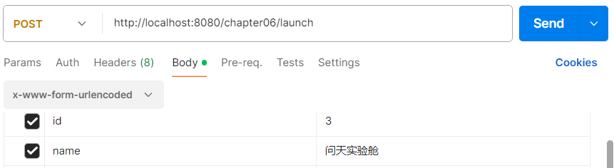
6.2.3 POJO类型绑定
（3）测试效果
在文件6-2的 SpaceController类中，定义launch( )方法用于接收航天器信息，具体代码如下所示。
启动项目，在Postman中填写测试数据模拟表单数据的发送，其中请求的HTTP方法为POST，请求的URL为http://localhost:8080/chapter06/launch，携带的表单参数包含id和name，如下图所示。

Slide 32
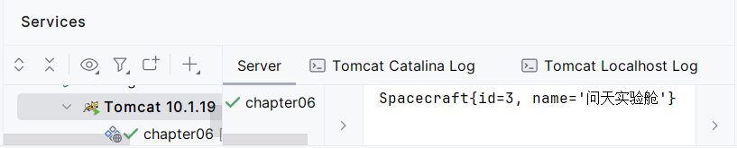
6.2.3 POJO类型绑定
（3）测试效果
单击“Send”按钮发送请求，IDEA控制台输出信息如下图所示。

Slide 33
6.2.4 自定义类型转换器
先定一个小目标！
先定一个小目标！
掌握自定义类型转换器的使用，能够使用自定义类型转换器实现日期的数据绑定

Slide 34
6.2.4 自定义类型转换器
Spring MVC默认提供了一些常用的类型转换器，这些类型转换器，可以将客户端提交的参数的数据类型自动转换为处理器方法参数的数据类型。然而默认类型转换器并不能将提交的参数转换为所有的类型。此时，就需要开发者自定义类型转换器，来将参数转换为程序所需要的类型。
Spring框架提供了org.springframework.core.convert.converter.Converter接口作为类型转换器，开发者可以通过实现Converter接口来自定义类型转换器。Converter接口声明如下。
public interface Converter<S, T> {
T convert(S source);
}

Slide 35
6.2.4 自定义类型转换器
下面通过案例演示自定义类型转换器转换特殊数据类型并完成数据绑定，该案例要求实现Date类型的数据绑定
（1）创建日期类型转换器
在项目的src\main\java目录下，创建一个com.itheima.convert包，在该包下创建日期类型转换器DateConverter类，并在DateConverter类中定义convert()方法，实现String类型转换为Date类型，具体如文件6-4所示。
源 代 码
文件6-4
DateConverter.java

Slide 36
6.2.4 自定义类型转换器
（2）配置日期类型转换器
为了让Spring MVC知道并使用DateConverter类型转换器，还需要在配置文件spring-mvc.xml中配置日期类型转换器。spring-mvc.xml具体配置如文件6-5所示。
源 代 码
文件6-5
spring-mvc.xml

Slide 37
6.2.4 自定义类型转换器
（3）定义处理器方法
在文件6-2的 SpaceController类中定义方法launchDate()，用于绑定请求中的日期数据，launchDate()方法代码如下所示。
源 代 码
launchDate()方法

Slide 38
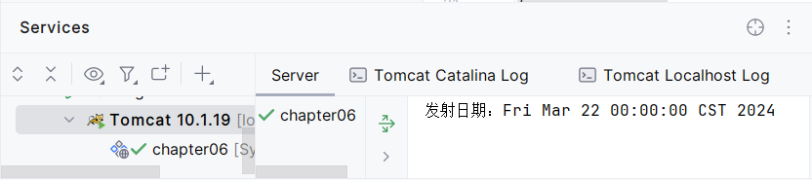
6.2.4 自定义类型转换器
（4）效果测试
启动项目，在浏览器中访问http://localhost:8080/chapter06/launchDate?date=2024-03-22，控制台输出信息如下图所示。

Slide 39
6.2.4 自定义类型转换器
除了XML方式之外，还可以通过@DateTimeFormat注解来简化日期类型的格式转换。使用@DateTimeFormat注解完成日期类型的格式转换无需自定义类型转换器，也无需在配置文件中定义转换器工厂或格式化工厂，只需将@DateTimeFormat定义在方法的参数前面或成员变量上方，就可以为当前参数或变量指定类型转换规则。

Slide 40
6.2.4 自定义类型转换器
下面使用@DateTimeFormat注解修改案例，完成Date类型的数据绑定。
（1）修改处理器方法
修改SpaceController类中launchDate()方法，使用@DateTimeFormat注解指定日期转换的规则，修改后launchDate()方法的代码如下。
源 代 码
修改后的launchDate()方法

Slide 41
6.2.4 自定义类型转换器
（2）修改spring-mvc.xml配置
将文件6-5中第21~30行代码进行注释或者删除，取消spring-mvc.xml中的转换器工厂的配置，并将第32行代码中的装载类型转换器工厂的代码进行删除，即删除conversion-service="converterService"。需要注意的是，注解方式的类型转换依赖注解驱动的支持，配置文件中<mvc:annotation-driven/>标签需要保留。

Slide 42
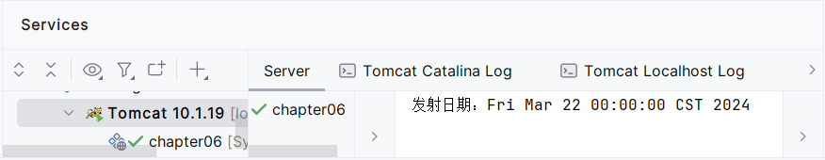
6.2.4 自定义类型转换器
（3）测试效果
启动项目，在浏览器中访问http://localhost:8080/chapter06/launchDate?date=2024-03-22，控制台输出信息如下图所示。

Slide 43
6.2.4 自定义类型转换器
如果launchDate()方法的参数是POJO类型，且date是POJO类的属性，可以在POJO类的date属性上使用@DateTimeFormat注解标注，并指定日期解析规则，这样同样可以将请求中的日期参数绑定到POJO日期类型的属性上，示例如下。
@DateTimeFormat(pattern = "yyyy-MM-dd")
private Date date;

Slide 44
6.3
复杂数据绑定

Slide 45
6.3 复杂数据绑定
使用简单数据绑定能够解决实际开发中多数的数据绑定问题，但仍可能遇到一些比较复杂的数据绑定，比如数组的绑定、集合的绑定和复杂POJO的绑定，这些类型的数据绑定比简单数据绑定要复杂，本节将针对数组类型的数据绑定、集合类型的数据绑定、复杂POJO类型的数据绑定、JSON数据绑定进行讲解。

Slide 46
6.3.1 数组和集合绑定
先定一个小目标！
先定一个小目标！
掌握数组和集合绑定，能够在代码中使用数组和集合进行数据绑定

Slide 47
6.3.1 数组和集合绑定
在实际开发中，可能会遇到请求需要传递多个同名参数到服务器端的情况，这种情况采用前面讲解的简单数据绑定的方式显然是不合适的。对此，可以使用数组和集合来接收请求参数，完成数据绑定。下面对请求中的参数绑定到处理器方法的数组和集合类型的参数中进行讲解。

Slide 48
6.3.1 数组和集合绑定
1.数组绑定
当处理器方法的参数声明为数组时，如果请求中出现多个同名参数，Spring MVC会将这些同名参数的值绑定到方法的数组类型参数上。下面通过一个批量发射航天器的案例来演示数组的数据绑定。
（1）定义处理器类
在文件6-2的SpaceController类中定义batchLaunch()方法，用于接收请求中传递的多个航天器名称。
源 代 码
batchLaunch()方法

Slide 49
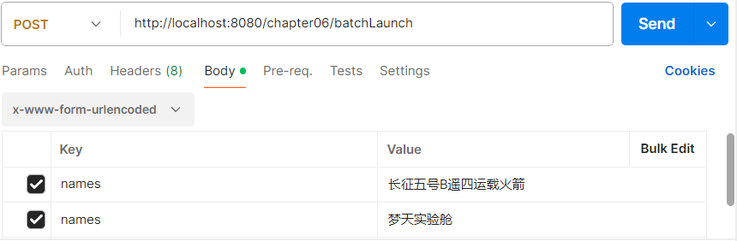
6.3.1 数组和集合绑定
（2）测试效果
启动项目，在Postman中填写测试数据模拟表单数据的发送，其中请求的HTTP方法为POST，请求的URL为http://localhost:8080/chapter06/batchLaunch，携带的表单参数为两个同名的参数names，如下图所示。

Slide 50
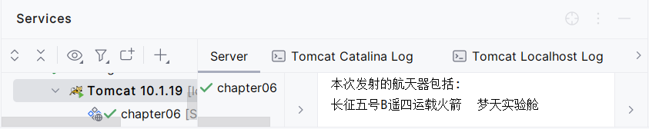
6.3.1 数组和集合绑定
（2）测试效果
单击“Send”按钮，IDEA控制台输出信息如图所示。

Slide 51
6.3.1 数组和集合绑定
2.集合绑定
在Spring MVC中，除了可以使用数组绑定多个同名参数外，也可以使用集合来进行多个同名参数的绑定。集合中存储简单类型数据时，数据的绑定规则和数组的绑定规则相似，需要请求参数名称与处理器方法的参数名称保持一致。不同的是，使用集合绑定时，处理器方法的参数名称需要使用@RequestParam注解标注。

Slide 52
6.3.1 数组和集合绑定
下面使用集合数据绑定实现批量发射航天器案例。
（1）定义处理器方法
在文件6-2的SpaceController类中定义batchLaunchForList()方法，在方法中定义List类型的参数接收请求中传递的多个航天器名称，具体如下所示。
源 代 码
batchLaunchForList()方法

Slide 53
6.3.1 数组和集合绑定
（2）测试效果
启动项目，在Postman中不修改请求参数内容，将请求的URL为http://localhost:8080/chapter06/batchLaunch02后，单击“Send”按钮发送请求，IDEA控制台输出如下图所示。

Slide 54
6.3.2 复杂POJO绑定
先定一个小目标！
先定一个小目标！
掌握复杂POJO绑定，能够在代码中使用复杂POJO进行数据绑定

Slide 55
6.3.2 复杂POJO绑定
所谓的复杂POJO，就是POJO属性的类型不止包含简单数据类型，还包含POJO类型、List类型和Map类型等其他引用类型。下面分别对复杂POJO中属性为POJO类型的数据绑定、属性为List类型的数据绑定和属性为Map类型的数据绑定进行讲解。

Slide 56
6.3.2 复杂POJO绑定
1.属性为POJO类型的数据绑定
在复杂POJO数据绑定时，如果数据需要绑定到POJO类型的属性中，请求参数的名称格式需要为“POJO类型属性名.属性名”，其中属性名需要和POJO类型属性对象所属类的属性一致。下面通过一个获取用户订单信息的案例，演示复杂POJO中属性为POJO类型的数据绑定。
（1）创建自定义类
在com.itheima.pojo包中创建一个订单类Order，用于封装订单信息，具体如文件6-6所示。
源 代 码
文件6-6
Order.java

Slide 57
6.3.2 复杂POJO绑定
（1）创建自定义类
在com.itheima.pojo包中创建一个用户类User，用于封装用户信息，其中User类中包含Order类型的属性order，具体如文件6-7所示。
源 代 码
文件6-7
User.java

Slide 58
6.3.2 复杂POJO绑定
（2）创建处理器类
在com.itheima.controller包中创建处理器类UserController，在该类中定义方法findOrderWithUser( )，该方法使用User类型的参数接收请求中的数据，具体如文件6-8所示。
源 代 码
文件6-7
User.java

Slide 59
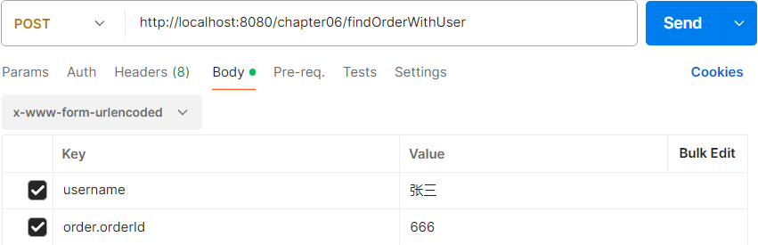
6.3.2 复杂POJO绑定
（3）测试效果
启动项目，在Postman中填写测试数据模拟表单数据的发送，其中请求的HTTP方法为POST，请求的URL为http://localhost:8080/chapter06/findOrderWithUser，携带的表单参数为username和order.orderId，其中order.orderId表示为order的orderId属性，如下图所示。

Slide 60
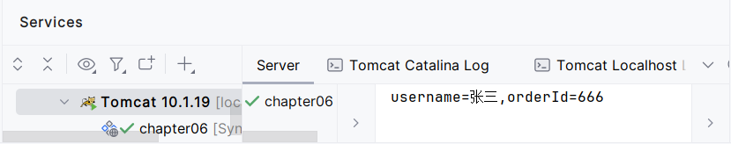
6.3.2 复杂POJO绑定
（3）测试效果
单击“Send”按钮发起请求，IDEA控制台输出信息如下图所示。

Slide 61
6.3.2 复杂POJO绑定
2.属性为List类型的数据绑定
在进行复杂POJO数据绑定时，如果数据绑定到List类型的属性，请求的参数名称需要符合以下要求。
①如果List的泛型参数为简单类型，则请求参数的名称需要和POJO中List类型的属性名称保持一致。例如User类中有List<String>类型的address属性，Spring MVC进行数据绑定时，可以将请求中多个同名参数address的数据绑定到User类的address属性中。
②如果List的泛型参数为POJO类型，则请求参数名称需要与POJO类的层次结构名称保持一致，并使用数组格式描述对象在List中的位置。例如User类中有List<Order>类型的orders属性，可以将请求参数orders[索引].orderId的数据绑定到User类orders属性的orderId属性中，这里的索引是一个从0开始的整数，用于指定List中对象的位置。

Slide 62
6.3.2 复杂POJO绑定
下面通过案例演示复杂POJO中属性为List类型的数据绑定。
（1）修改User类
一般订单业务中，用户和订单通常是一对多的映射关系，即用户的订单属性使用集合类型。修改文件6-7，将User类中订单属性修改为List类型，属性名称修改为orders。由于用户一般拥有多个收货地址，同时在User类中新增List类型的订单地址属性address。修改后的User类具体代码如6-9所示。
源 代 码
文件6-9
User.java

Slide 63
6.3.2 复杂POJO绑定
（2）创建处理器类
在com.itheima.controller包中创建一个处理器类OrderController，在OrderController类中定义saveOrders( ) 方法，获取请求中用户的订单信息和地址信息，具体如文件6-10所示。
源 代 码
文件6-10
OrderController.java

Slide 64
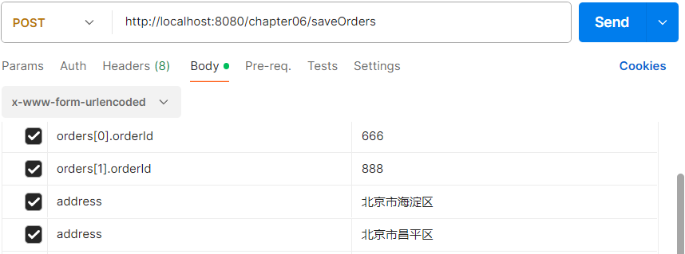
6.3.2 复杂POJO绑定
（3）测试效果
启动项目，在Postman中填写测试数据模拟表单数据的发送，其中请求的HTTP方法为POST，请求的URL为http://localhost:8080/chapter06/saveOrders，携带的表单参数包含订单信息和地址信息，如图6-14所示。

Slide 65
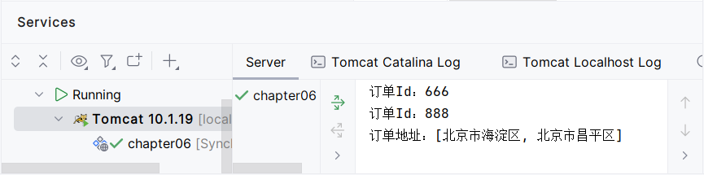
6.3.2 复杂POJO绑定
（3）测试效果
单击“Send”按钮，IDEA控制台输出信息如下图所示。

Slide 66
6.3.2 复杂POJO绑定
3.属性为Map类型的数据绑定
在进行复杂POJO数据绑定时，除了可以使用POJO类型和List类型绑定多个参数的数据之外，还可以使用Map类型来完成多个参数的数据绑定。如果数据绑定到Map类型的属性，请求的参数名称需要与POJO类的层次结构名称保持一致，并使用键值的映射格式描述对象在Map中的位置，通过“Map类型的属性名[键]”格式设置对应的值。

Slide 67
6.3.2 复杂POJO绑定
下面通过案例演示复杂POJO中属性为Map类型的数据绑定。
（1）修改Order类
在Order类中新增HashMap类型的属性productInfo，用于封装订单中的商品信息，其中productInfo的键用来存放商品的类别，productInfo的值用来存放商品类别对应的商品。修改后的Order类如文件6-11所示。
源 代 码
文件6-11
Order.java

Slide 68
6.3.2 复杂POJO绑定
（2）定义处理器方法
在文件6-10的OrderController类中新增saveOrderInfo()方法，在方法中定义Order参数获取请求中的订单信息，并将获取到的订单信息输出在控制台，具体如下所示。
源 代 码
saveOrderInfo()方法

Slide 69
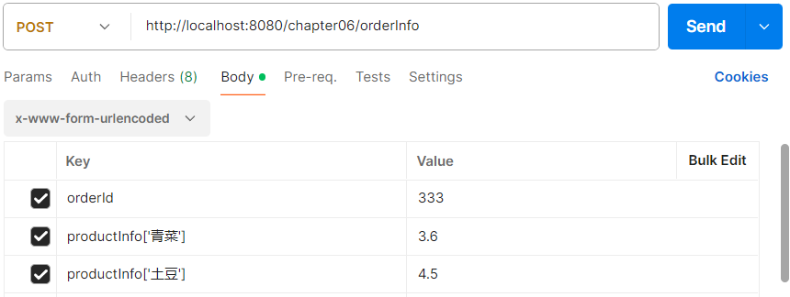
6.3.2 复杂POJO绑定
（3）测试效果
启动项目，在Postman中填写测试数据模拟表单数据的发送，其中请求的HTTP方法为POST，请求的URL为http://localhost:8080/chapter06/orderInfo，携带的表单参数包含订单Id和商品详情信息，如下图所示。

Slide 70
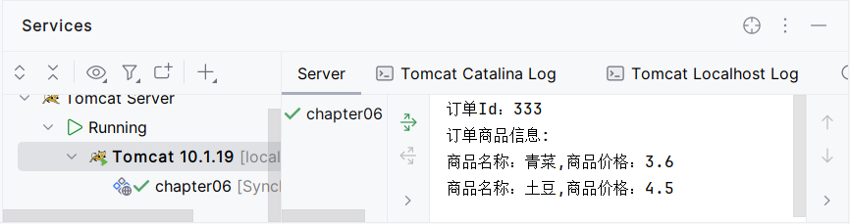
6.3.2 复杂POJO绑定
（3）测试效果
在Postman中单击“Send”按钮，IDEA控制台输出信息如下图所示。

Slide 71
6.3.3 JSON数据绑定
先定一个小目标！
先定一个小目标！
掌握JSON数据绑定，能够在代码中使用绑定JSON数据

Slide 72
6.3.3 JSON数据绑定
JSON（JavaScript Object Notation，JS对象简谱）是一种轻量级的数据交换格式，它与XML（Extensible Markup Language，可扩展标记语言）一样都可以用来规范数据的格式，从而便于数据在程序之间进行交换，但相对于XML来说，JSON解析速度更快，占用空间更小。因此在实际开发中，客户端请求中发送的数据通常为JSON格式。
Spring MVC中，当一个请求需要将请求体中的数据（通常是JSON或XML格式）转换为 Java 对象时，可以在方法参数上使用@RequestBody注解，Spring MVC框架会自动将请求体中的数据解析并转换为对应的Java对象，然后将该对象作为方法的参数传入方法中进行处理。

Slide 73
6.3.3 JSON数据绑定
不同请求HttpServletRequest中数据的MediaType可能会不同，如果想将HttpServletRequest中的数据转换成指定对象，或者将对象转换成指定格式的数据，就需要使用对应的消息转换器来实现。
Spring中提供了一个HttpMessageConverter接口作为消息转换器，针对不同数据类型的转换，Spring中提供了多个HttpMessageConverter接口的实现类，其中MappingJackson2HttpMessageConverter是HttpMessageConverter接口的实现类之一，在处理请求时，可以将请求的JSON报文绑定到处理器的参数对象，在响应请求时，将处理器的返回值转换成JSON报文。

Slide 74
6.3.3 JSON数据绑定
下面通过案例演示Spring MVC中的JSON数据绑定。
（1）引入依赖
MappingJackson2HttpMessageConverter实现Java对象和JSON字符串之间的转换依赖于Jackson数据绑定的依赖jackson-databind，对此，在项目chapter06的pom.xml文件中引入该依赖，具体如下所示。
源 代 码
引入的依赖

Slide 75
6.3.3 JSON数据绑定
（2）定义处理器方法
修改文件6-8，在UserController类中新增saveUser()方法和saveUserList()方法，分别用于获取请求中的单个用户信息和多个用户信息。使用@RequestBody注解结合Jackson提供的JSON格式转换器，即可完成JSON格式数据绑定到方法参数中。
源 代 码
saveUser()方法和
saveUserList()方法

Slide 76
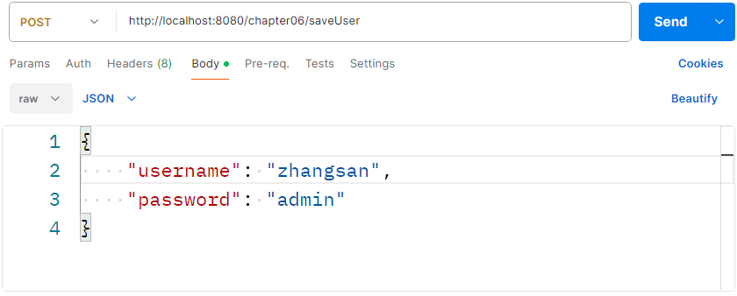
6.3.3 JSON数据绑定
（3）测试效果
启动项目，在Postman中填写测试数据模拟JSON数据的发送，其中请求的HTTP方法为POST，请求的URL为http://localhost:8080/chapter06/saveUser，携带的数据为JSON格式，如下图所示。

Slide 77
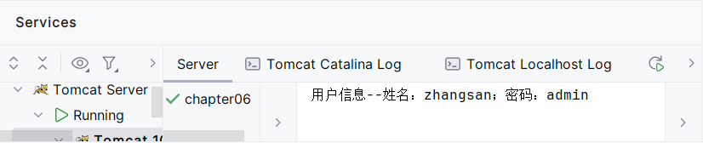
6.3.3 JSON数据绑定
（3）测试效果
单击Postman中的“Send”按钮，IDEA控制台输出如下图所示。

Slide 78
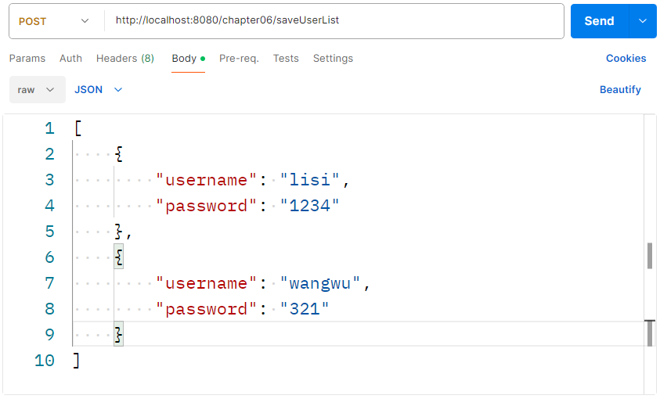
6.3.3 JSON数据绑定
（3）测试效果
在Postman中填写测试数据模拟多个用户信息的JSON数据的发送，其中请求的HTTP方法为POST，请求的URL为http://localhost:8080/chapter06/saveUserList，携带的数据为多个用户信息的JSON数据，如下图所示。

Slide 79
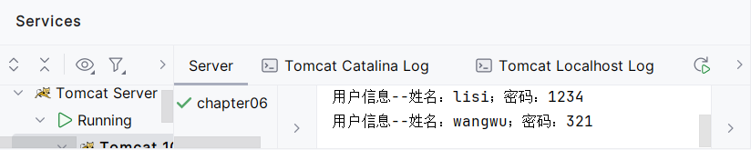
6.3.3 JSON数据绑定
（3）测试效果
单击Postman中的“Send”按钮，IDEA控制台输出如下图所示。

Slide 80
6.4
页面跳转

Slide 81
6.4 页面跳转
在Spring MVC中，客户端与服务器端之间的交互主要涉及请求和响应。当客户端发送请求到服务器端时，开发者可以根据交互的具体需求采取不同的响应方式。Spring MVC的响应方式通常可以分为页面跳转和数据回写两种。Spring MVC使用页面跳转的方式进行响应时，可以通过方法的返回值指定跳转页面。页面跳转时，方法的返回值可以设定三种类型，分别是void、String类型和ModelAndView类型。本节分别对这三种类型返回值的页面跳转进行讲解。

Slide 82
6.4.1 返回值为void的页面跳转
先定一个小目标！
先定一个小目标！
掌握返回值为void的页面跳转

Slide 83
6.4.1 返回值为void的页面跳转
当Spring MVC方法的返回值为void时，方法执行后会跳转到默认的页面。默认页面的路径会由方法映射路径和视图解析器中的前缀、后缀拼接成，拼接格式为“前缀+方法中的映射路径+后缀”。如果Spring MVC的配置文件中没有配置视图解析器，则会报HTTP Status 500错误。

Slide 84
6.4.1 返回值为void的页面跳转
下面通过案例演示返回值为void的页面跳转面。
（1）配置静态资源
将配套资源中的pages文件夹复制到项目的webapp目录下，并确定spring-mvc.xml配置文件中的视图解析器配置如下。
源 代 码
视图解析器配置

Slide 85
6.4.1 返回值为void的页面跳转
（2）创建处理器类
在项目的com.itheima.controller包下创建处理器类PageController，用于处理页面跳转，在PageController类中定义方法showPageByVoid()，用于测试Spring MVC方法返回值为void的页面跳转，具体如文件6-12所示。
源 代 码
文件6-12
PageController.java

Slide 86
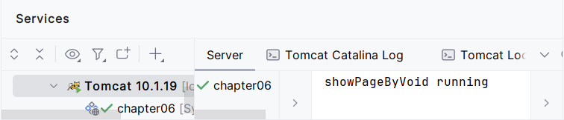
6.4.1 返回值为void的页面跳转
（3）测试效果
启动项目，在浏览器中访问地址http://localhost:8080/chapter06/register。访问后，控制台输出信息如下图所示。

Slide 87
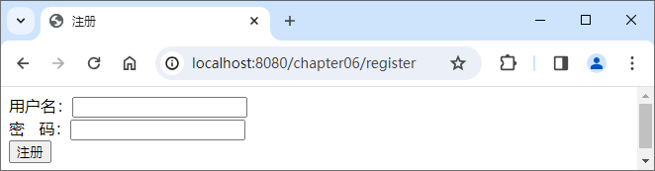
6.4.1 返回值为void的页面跳转
（3）测试效果
查看浏览器，可以看到页面进行了跳转，跳转后的页面如下图所示。

Slide 88
6.4.2 返回值为String类型的页面跳转
先定一个小目标！
先定一个小目标！
掌握返回值为String类型的页面跳转，能够在程序中使用String返回值类型进行页面跳转

Slide 89
6.4.2 返回值为String类型的页面跳转
当Spring MVC方法的返回值为 String类型时，默认情况下，这个返回的字符串会被解释为逻辑视图名称，Spring MVC 会根据这个逻辑视图名称跳转到对应的视图。如果Spring MVC程序的配置中没有配置视图解析器，处理器执行后，会将请求进行转发，转发的路径和方法的返回值一致。
在进行页面跳转之前，可以根据需求选择页面跳转时是否携带数据，下面分别对返回值为String类型时不携带数据的页面跳转和携带数据的页面跳转进行讲解。

Slide 90
6.4.2 返回值为String类型的页面跳转
1.不携带数据的页面跳转
下面通过一个案例演示返回值为String类型时，不携带数据的页面跳转，具体实现如下。
（1）定义处理器方法
在文件6-12的PageController类中定义showPageByString()方法，用于测试返回值为String类型的页面跳转，具体如下所示。
源 代 码
showPageByString()方法

Slide 91
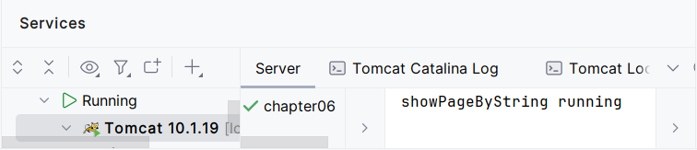
6.4.2 返回值为String类型的页面跳转
（2）效果测试
启动项目，在浏览器中访问地址http://localhost:8080/chapter06/showPageByString。访问后，控制台输出信息如下图所示。

Slide 92
6.4.2 返回值为String类型的页面跳转
（2）效果测试
此时查看浏览器，可以看到页面进行了跳转，跳转后的页面如下图所示。

Slide 93
6.4.2 返回值为String类型的页面跳转
当方法的返回值为普通的字符串时，Spring MVC在方法执行后会默认以转发的方式响应给客户端。除了这种默认的转发方式，还可以返回指定前缀的字符串，来设定处理器方法执行后对请求进行转发还是重定向，设定转发和重定向的字符串格式如下所示。
forward:需要转发到的资源路径
redirect:需要重定向到的资源路径
需要注意的是，方法返回的字符串一旦添加了“forward:”或“redirect:”前缀，那么视图解析器不再会为方法返回值拼接前缀和后缀了。

Slide 94
6.4.2 返回值为String类型的页面跳转
下面，通过一个案例演示返回指定前缀的字符串的页面跳转。
（1）定义处理器方法
在文件6-12的PageController中定义showPageByForward()方法和showPageByRedirect()方法，分别用于测试方法执行后转发和重定向的页面跳转。
源 代 码
showPageByForward()方法和showPageByRedirect()方法

Slide 95
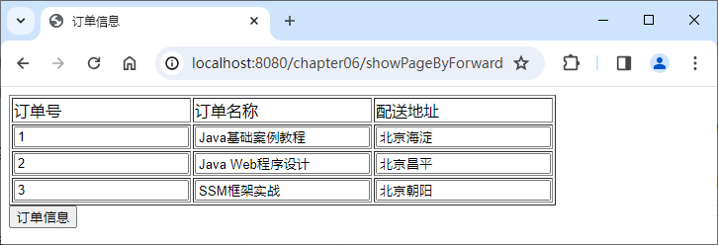
6.4.2 返回值为String类型的页面跳转
（2）效果测试
启动项目，在浏览器中访问地址http://localhost:8080/chapter06/showPageByForward。访问后浏览器页面进行跳转，跳转的页面如下图所示。

Slide 96
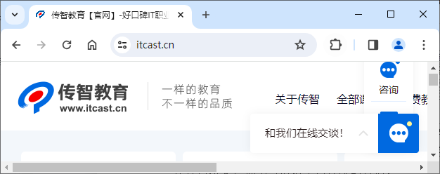
6.4.2 返回值为String类型的页面跳转
（2）效果测试
http://localhost:8080/chapter06/showPageByRedirect。访问后，浏览器页面进行跳转，跳转的页面如下图所示。

Slide 97
6.4.2 返回值为String类型的页面跳转
2.携带数据的页面跳转
下面通过一个案例演示携带数据的页面跳转，该案例使用HttpServletRequest类型参数和Model类型参数进行数据传递。
（1）定义处理器方法
在文件6-12的PageController类中定义showPageByRequest()方法和showPageByModel()方法，分别使用HttpServletRequest和Model传递数据，并使用字符串指定跳转的页面。
源 代 码
showPageByRequest()方法和showPageByModel()方法

Slide 98
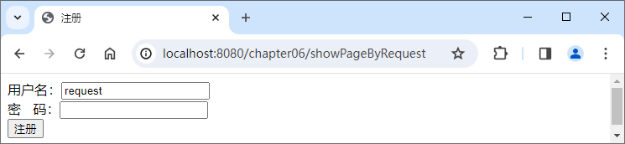
6.4.2 返回值为String类型的页面跳转
（2）测试效果
启动项目，在浏览器中访问地址http://localhost:8080/chapter06/showPageByRequest。访问后，浏览器页面进行跳转，跳转的页面如下图所示。

Slide 99
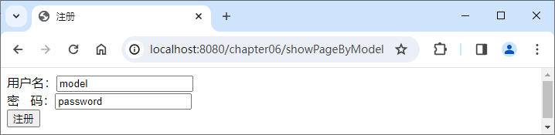
6.4.2 返回值为String类型的页面跳转
（2）测试效果
在浏览器中访问地址http://localhost:8080/chapter06/showPageByModel。访问后，浏览器跳转的页面如下图所示。

Slide 100
6.4.2 返回值为ModelAndView类型的页面跳转
先定一个小目标！
先定一个小目标！
掌握返回值为ModelAndView类型的页面跳转，能够在程序中使用ModelAndView返回值类型进行页面跳转

Slide 101
6.4.2 返回值为ModelAndView类型的页面跳转
使用方法的返回值可以指定跳转的逻辑视图名称，使用Model等对象可以实现页面跳转时传输数据。除此之外，Spring MVC还可以使用ModelAndView设置响应时对应的逻辑视图名称和数据，ModelAndView对象主要用于存储模型数据和逻辑视图名称，其中模型数据即业务数据，可以在视图渲染过程中合并到最终的视图中输出；逻辑视图名称则用于确定要渲染哪个视图。

Slide 102
6.4.2 返回值为ModelAndView类型的页面跳转
ModelAndView设置辑视图名称和模型数据的方法
方法声明 | 功能描述
void setViewName(String viewName) | 用于在ModelAndView对象中设置一个逻辑视图名称，会覆盖预先存在的逻辑视图名称
void setView(View view) | 用于在ModelAndView对象中设置一个视图实例，会覆盖预先存在的视图实例
ModelAndView addObject( Object attributeValue) | 用于在ModelAndView对象中添加模型数据
ModelAndView addObject( String attributeName, Object attributeValue) | 用于在ModelAndView对象中添加指定名称的模型数据
ModelAndView addAllObjects( Map<String, ?> modelMap) | 用于在ModelAndView对象中添加模型数据。模型数据的名称为Map中的元素的key，值为Map中key对应的值

Slide 103
6.4.2 返回值为String类型的页面跳转
下面通过一个案例演示返回值为ModelAndView类型的页面跳转。
（1）定义处理器方法
在文件6-12的PageController类中定义showModelAndView()方法，在showModelAndView()方法中使用ModelAndView对象封装模型数据和视图信息，以实现指定跳转页面和传递的数据。
源 代 码
showModelAndView()方法

Slide 104
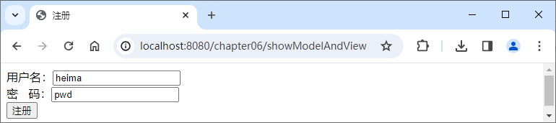
6.4.2 返回值为String类型的页面跳转
（2）测试效果
启动项目，在浏览器中访问地址http://localhost:8080/chapter06/showModelAndView。访问后，浏览器页面进行跳转，跳转的页面如下图所示。

Slide 105
6.5
数据回写

Slide 106
6.5 数据回写
默认情况下，Spring MVC的响应会经过视图解析器完成页面跳转。有时客户端希望服务器端在响应时不要进行页面跳转，只需要回写相关的数据即可。这个时候可以选择在响应时直接将数据写入到输出流中，而不经过视图解析器。根据数据格式，可以将回写到输出流的数据分为普通字符串和JSON数据。下面将对Spring MVC普通字符串的回写和JSON数据的回写进行讲解。

Slide 107
6.5.1 普通字符串的回写
先定一个小目标！
先定一个小目标！
掌握普通字符串的回写，能够在程序中使用普通字符串的回写完成数据的输出

Slide 108
6.5.1 普通字符串的回写
以数据回写的方式响应时，可以使用Spring MVC默认支持的类型完成数据的输出。下面通过HttpServletResponse输出数据的案例，演示普通字符串的回写。
（1）创建处理器类
在项目的com.itheima.controller包下创建一个处理器类DataController，在DataController类中定义showDataByResponse()方法，用于测试在Spring MVC中普通字符串的回写。DataController类的具体代码如文件6-13所示。
源 代 码
文件6-13
DataController.java

Slide 109
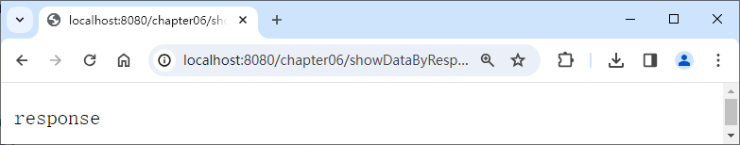
6.5.1 普通字符串的回写
（2）测试效果
启动项目，在浏览器中访问地址http://localhost:8080/chapter06/showDataByResponse。访问后，浏览器页面不跳转，页面显示效果如下图所示。

Slide 110
6.5.2 JSON数据的回写
先定一个小目标！
先定一个小目标！
掌握JSON数据的回写，能够在程序中使用JSON数据的回写完成数据的输出

Slide 111
6.5.2 JSON数据的回写
1.对象转换成JSON数据后的回写
可以先调用Jackson的JSON转换的相关方法，将对象转换成JSON数据，然后通过HttpServletResponse将JSON数据写入到输出流中完成回写。
（1）定义处理器方法
在文件6-13的DataController类中定义showDataByJSON()方法，用于将对象转换成JSON数据并写入输出流中完成回写，具体如下所示。
源 代 码
showDataByJSON()方法

Slide 112
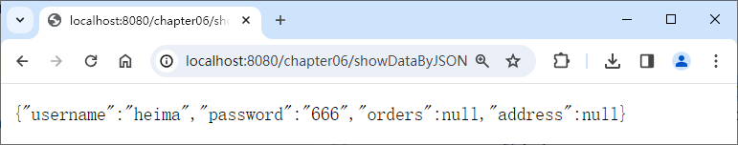
6.5.2 JSON数据的回写
（2）测试效果
启动项目，在浏览器中访问地址http://localhost:8080/chapter06/showDataByJSON。访问后，页面显示效果如下图所示。

Slide 113
6.5.2 JSON数据的回写
2.集合数据转换成JSON数据后的回写
如果每次回写对象或者集合等数据都需要手动转换成JSON数据，操作就比较烦琐。为此，Spring MVC提供了@ResponseBody注解，@ResponseBody注解的作用是将处理器方法返回的对象通过适当的转换器转换为指定的格式之后，写入到HttpServletResponse对象的响应体中，@ResponseBody注解通常用来返回JSON数据。

Slide 114
6.5.2 JSON数据的回写
@ResponseBody注解可以标注在方法和类上，当标注在类上时，表示该类中的所有方法均应用@ResponseBody注解。如果需要当前类中的所有方法均应用@ResponseBody注解，也可以使用@RestController注解，@RestController注解相当于@Controller+@ResponseBody两个注解的结合。
使用@ResponseBody注解，项目至少需要符合2个要求，分别如下所示。
① 项目中有转换JSON相关的依赖。
② 可以配置转换JSON数据的消息类型转换器。

Slide 115
6.5.2 JSON数据的回写
下面通过案例演示使用@ResponseBody注解回写JSON格式的对象数据和集合数据。
（1）定义处理器方法
在文件6-13的DataController类中定义getUser()方法，用于返回单条User信息的JSON数据；定义addProducts()方法用于返回Product列表信息的JSON数据。
源 代 码
getUser()方法和
addProducts()方法

Slide 116
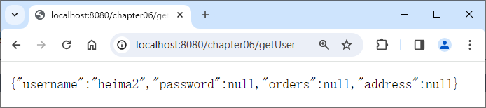
6.5.2 JSON数据的回写
（2）测试效果
启动项目，在浏览器中访问http://localhost:8080/chapter06/getUser，页面显示效果如下图所示。

Slide 117
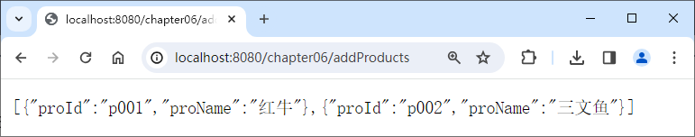
6.5.2 JSON数据的回写
（2）测试效果
在浏览器中访问http://localhost:8080/chapter06/addProducts，页面显示效果如下图所示。

Slide 118
本章小结
本
章
小
结
本章主要对Spring MVC中的数据绑定和响应进行了讲解。首先讲解了数据绑定概述；接着讲解了简单数据绑定和复杂数据绑定；最后讲解了页面跳转和数据回写。通过本章的学习，读者能够熟练地掌握Spring MVC中几种数据类型的绑定使用，掌握Spring MVC的数据响应，为后续的学习打下坚实的基础。

